Slide 1
40:21

Slide 2


TEST
R+SQL 問題集
TEST
40:21
標準編
TEST
TEST

Slide 3


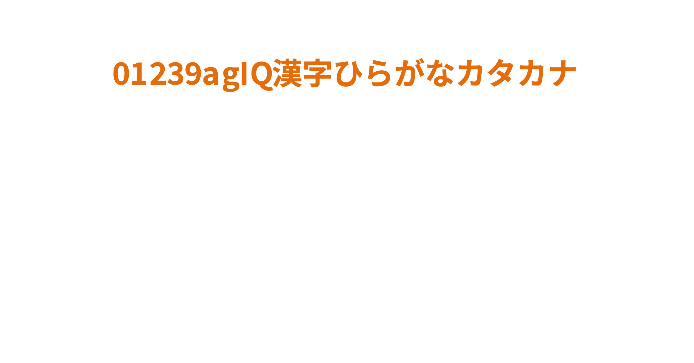

Slide 4


01239agIQ漢字ひらがなカタカナ
01239agIQ漢字ひらがなカタカナ

Slide 6




Slide 7



Slide 9



Slide 10


Slide 11


Slide 12


Slide 21
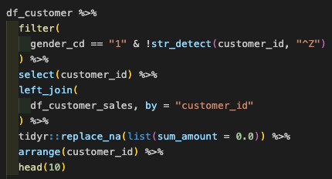
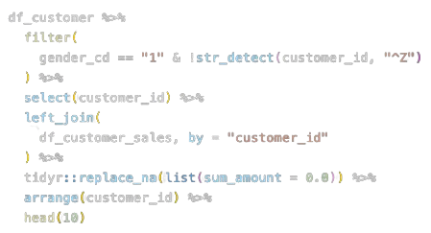

Slide 22
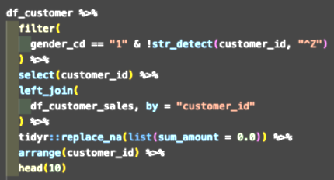
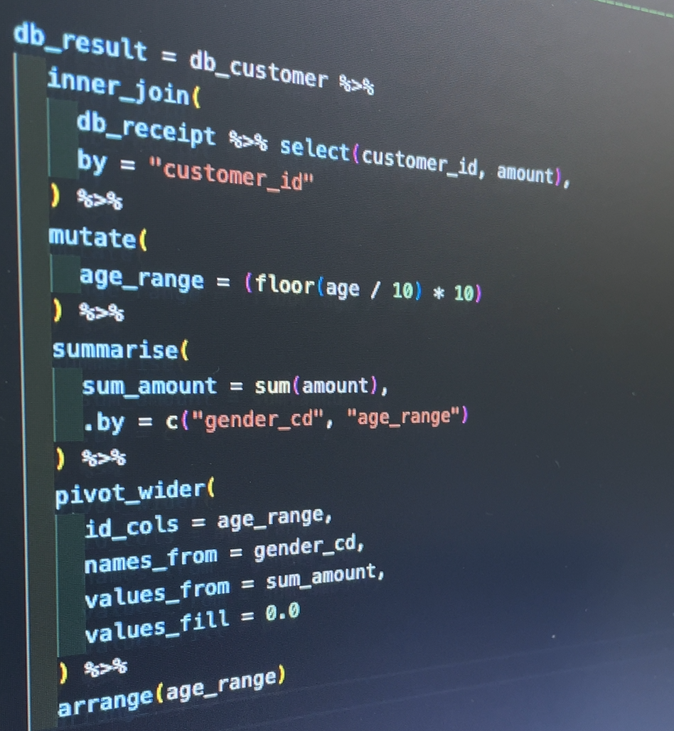

Slide 23



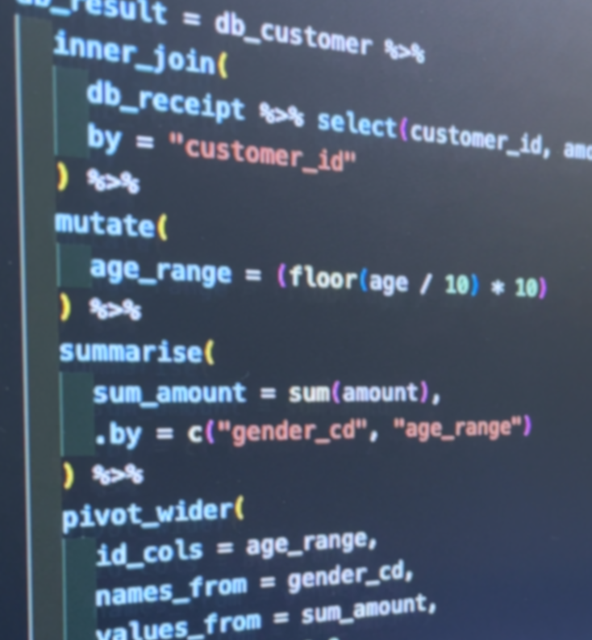




R
R

Slide 24

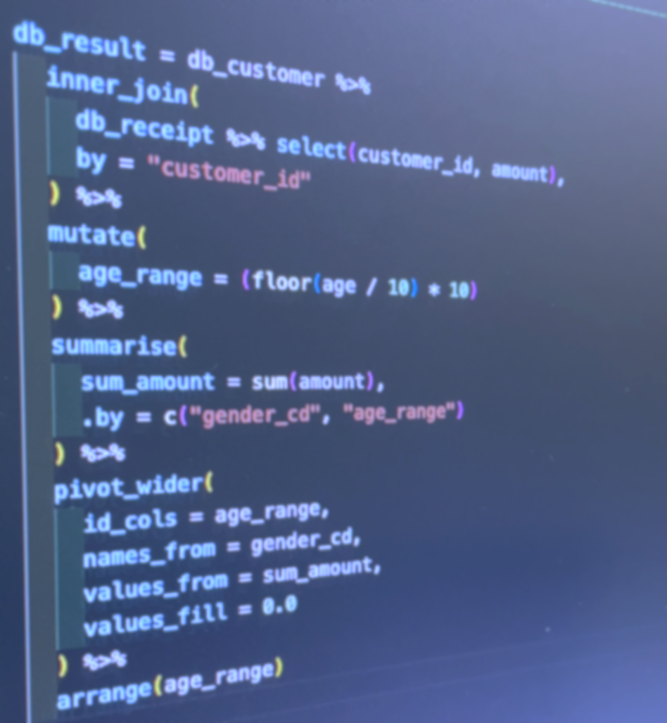



R & SQL
演習問題

Slide 25







R & SQL
演習問題

Slide 26
R & SQL
演習問題

Slide 27
R & SQL
演習問題

Slide 28
R & SQL
演習問題

Slide 29

R & SQL
演習問題

Slide 30
番号付き
R & SQL
演習問題
＜R-019＞

Slide 31
番号付き
R & SQL
演習問題
R-029

Slide 32
番号付き
R & SQL
演習問題
R-029

Slide 33



番号付き
R & SQL
演習問題
R-029

Slide 34
番号なし
R & SQL
演習問題

Slide 35
番号あり
R & SQL
演習問題
R-029

Slide 36

R & SQL
実践ドリル

Slide 37



番号なし
R & SQL
演習問題

Slide 38


番号なし
R & SQL
演習問題

Slide 39
番号なし
R & SQL
演習問題

Slide 40






R & SQL
演習問題

Slide 41

R & SQL
実践ドリル

Slide 42


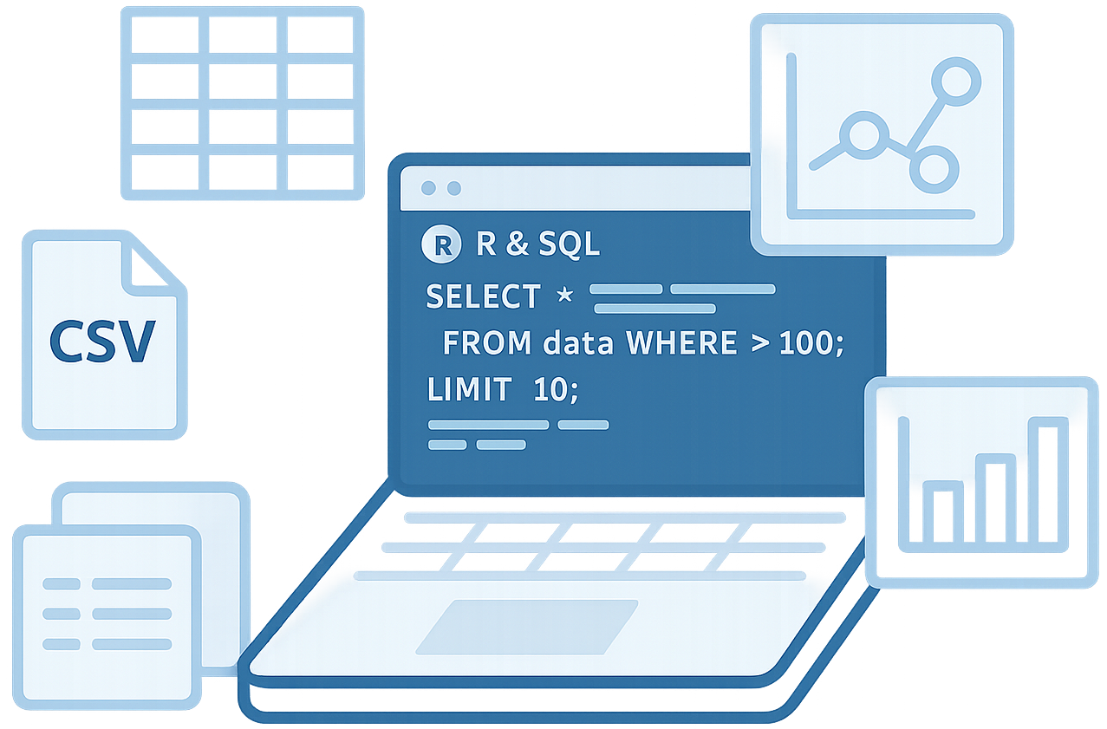




Slide 43
データサイエンス
100本ノック＋α
概要・導入

Slide 44
データサイエンス
100本ノック＋α
概要・導入

Slide 45
データサイエンス
100本ノック＋α
概要・導入

Slide 46
データサイエンス
100本ノック＋α
概要・導入

Slide 47
データサイエンス
100本ノック＋α
概要・導入

Slide 48


データサイエンス
100本ノック＋α
概要・導入

Slide 49
データサイエンス
100本ノック＋α
概要・導入

Slide 50
データサイエンス
100本ノック＋α
概要・導入

Slide 51
データサイエンス
100本ノック＋α
概要・導入

Slide 52





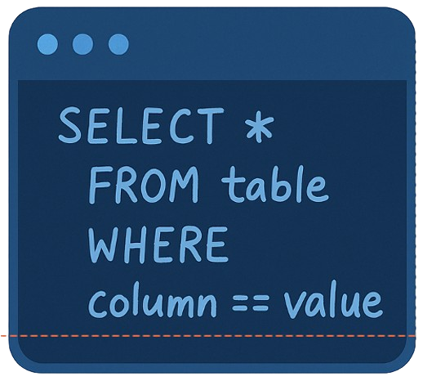




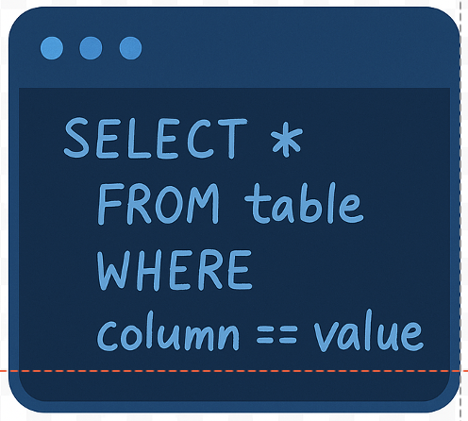



Slide 53


Rでデータベース操作
SQL自動生成

Slide 54

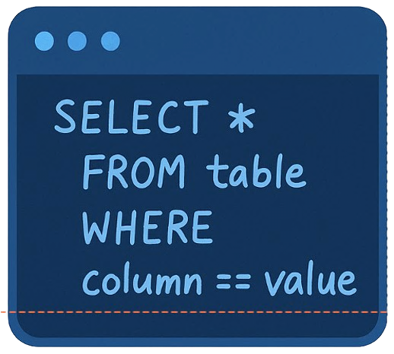
Rでデータベース操作
SQL自動生成

Slide 55

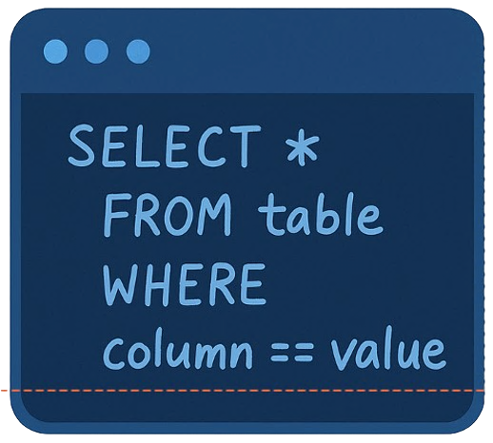
Rでデータベース操作
SQL自動生成

Slide 56

Rでデータベース操作
SQL自動生成

Slide 57

Rでデータベース操作
SQL自動生成

Slide 58
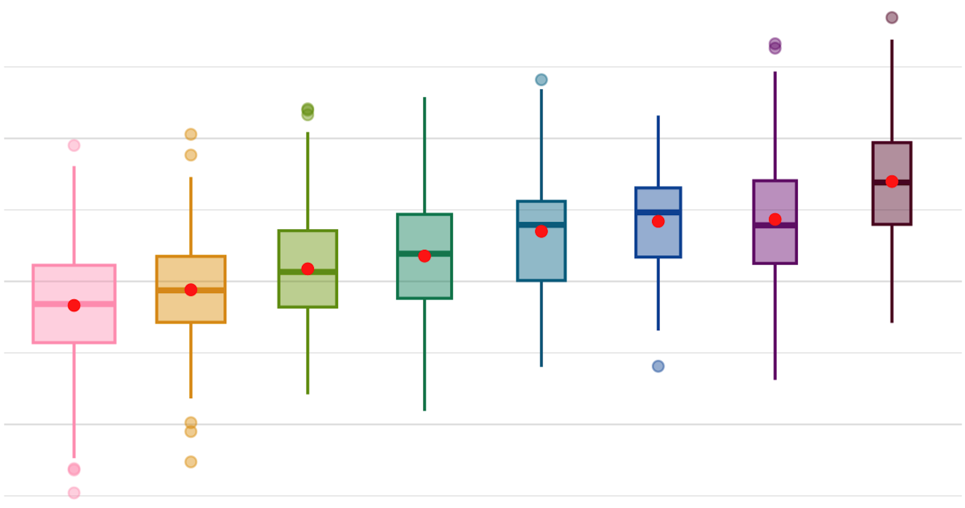

Slide 61
R+SQL 問題集
標準編
R+SQL 問題集
発展編
R+SQL 問題集
挑戦編

